Slide 1
Элементы математической статистики
Задачи математической статистики
Историческая справка
Генеральная и выборочная совокупности
Повторная и бесповторная выборки. Репрезентативная выборка.
Способы отбора
Статистическое распределение выборки
Эмпирическая функция распределения
Полигон и гистограмма

Slide 2
Задачи математической статистики
Первая задача математической статистики—указать способы сбора и группировки статистических сведений, полученных в результате наблюдений или в результате специально поставленных экспериментов.
Вторая задача математической статистики — разработать методы анализа статистических данных в зависимости от целей исследования. Сюда относятся:
оценка неизвестной вероятности события; оценка неизвестной функции распределения; оценка параметров распределения, вид которого известен; оценка зависимости случайной величины от одной или нескольких случайных величин и др.;
проверка статистических гипотез о виде неизвестного распределения или о величине параметров распределения, вид которого известен.
Современная математическая статистика разрабатывает способы Определения числа необходимых испытаний до начала исследования (планирование эксперимента), в ходе исследования (последовательный анализ) и решает многие другие задачи. Современную математическую статистику определяют как науку о принятии решений в условиях неопределенности.
Итак, задача математической статистики состоит в создании методов сбора и обработки статистических данных для получения научных и практических выводов

Slide 3
Историческая справка
Математическая статистика как наука начинается с работ знаменитого немецкого математика Карла Фридриха Гаусса (1777-1855), который на основе теории вероятностей исследовал и обосновал метод наименьших квадратов, созданный им в 1795 г. и примененный для обработки астрономических данных (с целью уточнения орбиты малой планеты Церера). Его именем часто называют одно из наиболее популярных распределений вероятностей – нормальное, а в теории случайных процессов основной объект изучения – гауссовские процессы.
В конце XIX в. – начале ХХ в. крупный вклад в математическую статистику внесли английские исследователи, прежде всего К.Пирсон (1857-1936) и Р.А.Фишер (1890-1962). В частности, Пирсон разработал критерий «хи-квадрат» проверки статистических гипотез, а Фишер – дисперсионный анализ, теорию планирования эксперимента, метод максимального правдоподобия оценки параметров.
В 30-е годы ХХ в. поляк Ежи Нейман (1894-1977) и англичанин Э.Пирсон развили общую теорию проверки статистических гипотез, а советские математики академик А.Н. Колмогоров (1903-1987) и член-корреспондент АН СССР Н.В.Смирнов (1900-1966) заложили основы непараметрической статистики. В сороковые годы ХХ в. румын А. Вальд (1902-1950) построил теорию последовательного статистического анализа.
Математическая статистика бурно развивается и в настоящее время. Так, за последние 40 лет можно выделить четыре принципиально новых направления исследований:
- разработка и внедрение математических методов планирования экспериментов;
развитие статистики объектов нечисловой природы как самостоятельного направления в прикладной математической статистике;
развитие статистических методов, устойчивых по отношению к малым отклонениям от используемой вероятностной модели;
- широкое развертывание работ по созданию компьютерных пакетов программ, предназначенных для проведения статистического анализа данных.

Slide 4
Генеральная и выборочная совокупности
Пусть требуется изучить совокупность однородных объектов относительно некоторого качественного или количественного признака, характеризующего эти объекты. Например, если имеется партия деталей, то качественным признаком может служить стандартность детали, а количественным — контролируемый размер детали.
Иногда проводят сплошное обследование, т, е. обследуют каждый из объектов совокупности относительно признака, которым интересуются. На практике, однако, сплошное обследование применяют сравнительно редко. Например, если совокупность содержит очень большое число объектов, то провести сплошное обследование физически невозможно. Если обследование объекта связано с его уничтожением или требует больших материальных затрат, то проводить сплошное обследование практически не имеет смысла. В таких случаях случайно отбирают из всей совокупности ограниченное число объектов и подвергают их изучению.
Выборочной совокупностью или просто выборкой называют совокупность случайно отобранных объектов.
Генеральной совокупностью называют совокупность объектов, из которых производится выборка.
Объемом совокупности (выборочной или генеральной) называют число объектов этой совокупности. Например, если из 1000 деталей отобрано для обследования 100 деталей, то объем генеральной совокупности N= 1000, а объем выборки n=100.
Замечание. Часто генеральная совокупность содержит конечное число объектов. Однако если это число достаточно велико, то иногда в целях упрощения вычислений, или для облегчения теоретических выводов, допускают, что генеральная совокупность состоит из бесчисленного множества объектов. Такое допущение оправдывается тем, что увеличение объема генеральной совокупности (достаточно большого объема) практически не сказывается на результатах обработки данных выборки.

Slide 5
Повторная и бесповторная выборки. Репрезентативная выборка.
Выборки подразделяют на повторные и бесповторные.
Повторной называют выборку, при которой отобранный объект (перед отбором следующего) возвращается в генеральную совокупность.
Бесповторной называют выборку, при которой отобранный объект в генеральную совокупность не возвращается.
На практике обычно пользуются бесповторным случайным отбором.
Для того чтобы по данным выборки можно было достаточно уверенно судить об интересующем признаке генеральной совокупности, необходимо, чтобы объекты выборки правильно его представляли. Другими словами, выборка должна правильно представлять пропорции генеральной совокупности, Это требование коротко формулируют так: выборка должна быть репрезентативной (представительной ).
В силу закона больших чисел можно утверждать, что выборка будет репрезентативной, если ее осуществить случайно: каждый объект выборки отобран случайно из генеральной совокупности, если все объекты имеют одинаковую вероятность попасть в выборку.
Если объем генеральной совокупности достаточно ве­лик, а выборка составляет лишь незначительную часть этой совокупности, то различие между повторной и бесповторной выборками стирается; в предельном случае, когда рассматривается бесконечная генеральная совокуп­ность, а выборка имеет конечный объем, это различие исчезает.

Slide 6
Способы отбора
Способы можно подразделить на два вида:
Отбор, не требующий расчленения генеральной совокупности на части. Сюда относятся: а) простой случайный бесповторный отбор; б) простой случайный повторный отбор.
Отбор, при котором генеральная совокупность раз­бивается на части. Сюда относятся: а) типический отбор; б) механический отбор; в) серийный отбор.
Простым случайным называют такой отбор, при ко­тором объекты извлекают по одному из всей генеральной совокупности. Осуществить простой отбор можно различными способами. Например, для извлечения n объектов из генеральной совокупности объема N поступают так: выписывают номера от 1 до N на карточках, которые тщательно перемешивают, и наугад вынимают одну карточку; объект, имеющий одинаковый номер с извлеченной карточкой, подвергают обследованию; затем карточку возвращают в пачку и процесс повторяют, т. е. карточки перемешивают, наугад вынимают одну из них и т. д. Так поступают n раз; в итоге получают простую случайную повторную выборку объема n.
Если извлеченные карточки не возвращать в пачку, то выборка является простой случайной бесповторной.

Slide 7
При большом объеме генеральной совокупности описанный процесс оказывается очень трудоемким. В этом случае пользуются готовыми таблицами «случайных чисел», в которых числа расположены в случайном порядке. Для того чтобы отобрать, например, 50 объектов из пронумерованной генеральной совокупности, открывают любую страницу таблицы случайных чисел и выписывают подряд 50 чисел; в выборку попадают те объекты, номера которых совпадают с выписанными случайными числами. Если бы оказалось, что случайное число таблицы превышает число N, то такое случайное число пропускают. При осуществлении бесповторной выборки случайные числа таблицы, уже встречавшиеся ранее, следует также пропустить.
Типическим называют отбор, при котором объекты отбираются не из всей генеральной совокупности, а из каждой ее «типической» части. Например, если детали изготовляют на нескольких станках, то отбор производят не из всей совокупности деталей, произведенных всеми станками, а из продукции каждого станка в отдельности. Типическим отбором пользуются тогда, когда обследуемый признак заметно колеблется в различных типических частях генеральной совокупности. Например, если продукция изготовляется на нескольких машинах, среди которых есть более и менее изношенные, то здесь типический отбор целесообразен.

Slide 8
Механическим называют отбор, при котором генеральную совокупность «механически» делят на столько групп, сколько объектов должно войти в выборку, а из каждой группы отбирают один объект. Например, если нужно отобрать 20% изготовленных станком деталей, то отбирают каждую пятую деталь; если требуется отобрать 5% деталей, то отбирают каждую двадцатую деталь, и т. д. Следует указать, что иногда механический отбор может не обеспечить репрезентативности выборки. Например, если отбирают каждый двадцатый обтачиваемый валик, причем сразу же после отбора производят замену резца, то отобранными окажутся все валики, обточенные затупленными резцами. В таком случае следует устранить совпадение ритма отбора с ритмом замены резца, для чего надо отбирать, скажем, каждый десятый валик из двадцати обточенных.
Серийным называют отбор, при котором объекты отбирают из генеральной совокупности не по одному, а «сериями», которые подвергаются сплошному обследованию. Например, если изделия изготовляются большой группой станков-автоматов, то подвергают сплошному обследованию продукцию только нескольких станков. Серийным отбором пользуются тогда, когда обследуемый признак колеблется в различных сериях незначительно.
Подчеркнем, что на практике часто применяется ком­бинированный отбор, при котором сочетаются указанные выше способы. Например, иногда разбивают генеральную совокупность на серии одинакового объема, затем простым случайным отбором выбирают несколько серий и, наконец, из каждой серии простым случайным отбором извлекают отдельные объекты.

Slide 9
Статистическое распределение выборки
Пусть из генеральной совокупности извлечена выборка, причем х₁ наблюдалось n₁ раз, х₂— n₂ раз, х_{k}—n_{k} раз Σn_{i} = n— объем выборки. Наблюдаемые значения х_{i} называют вариантами, а последовательность вариант, записанных в возрастающем порядке,— вариационным рядом. Числа наблюдений называют частотами, а их отношения к объему выборки n_{i}/n = W_{i} - относительными частотами.
Статистическим распределением выборки называют перечень вариант и соответствующих им частот или относительных частот. Статистическое распределение можно задать также в виде последовательности интервалов и соответствующих им частот (в качестве частоты, соответствующей интервалу, принимают сумму частот, попавших в этот интервал).
Заметим, что в теории вероятностей под распределением понимают соответствие между возможными значениями случайной величины и их вероятностями, а в математической статистике—соответствие между наблюдаемыми вариантами и их частотами, или относительными частотами.

Slide 10
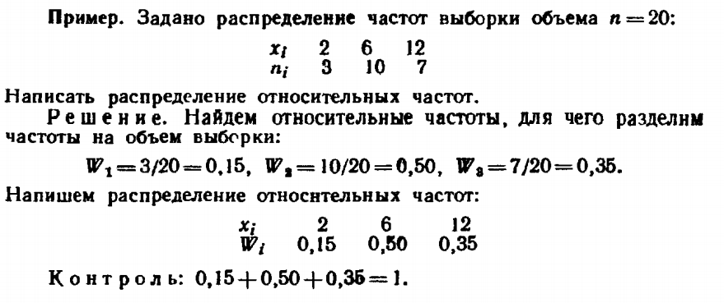

Slide 11
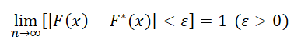
Пусть известно статистическое распределение частот количественного признака X. Введем обозначения: n_{х}—число наблюдений, при которых наблюдалось значение признака, меньшее х; n—общее число наблюдений (объем выборки). Ясно, что относительная частота события X < х равна n_{х}/n. Если х изменяется, то изменяется и относительная частота, т. е. jтносительная частота n_{х}/n есть функция от х. Так как эта функция находится эмпирическим (опытным) путем, то ее называют эмпирической.
Эмпирической функцией распределения (функцией распределения выборки) называют функцию F* (х), определяющую для каждого значения х относительную частоту события X < х.
Итак, по определению, F* (х) = n_{х}/n,
где n_{х}—число вариант, меньших х; n — объем выборки.
Таким образом, для того чтобы найти, например, F*(x₂), надо число вариант, меньших х₂, разделить на объем выборки:
F* (x₂) = n_{х1}/n
В отличие от эмпирической функции распределения выборки функцию распределения F (х) генеральной совокупности называют теоретической функцией распределения. Различие между эмпирической и теоретической функциями состоит в том, что теоретическая функция F (х) определяет вероятность события X < х, а эмпирическая функция F*(х) определяет относительную частоту этого же события. Из теоремы Бернулли следует, что относительная частота события X < х, т. е. F* (x) стремится по вероятности к вероятности F (х) этого события. Другими словами, при больших n числа F* (х) и F (х) мало отличаются одно от другого в том смысле, что

Slide 12
Уже отсюда следует целесообразность использования эмпирической функции распределения выборки для приближенного представления теоре­тической (интегральной) функции распределения генеральной совокупности.
Такое заключение подтверждается и тем, что F* (х) обладает всеми свойствами F (х). Действительно, из определения функции F* (х) вытекают следующие ее свойства:
1) значения эмпирической функции принадлежат от­резку [0, 1];
2) F* (х) — неубывающая функция;
3) если x₁ — наименьшая варианта, то F*(x) = 0 при х≤х₁ если х_{k} — наибольшая варианта, то F* (х) = 1 при х > х_{k}.
Итак, эмпирическая функция распределения выборки служит для оценки теоретической функции распределения генеральной совокупности.

Slide 13
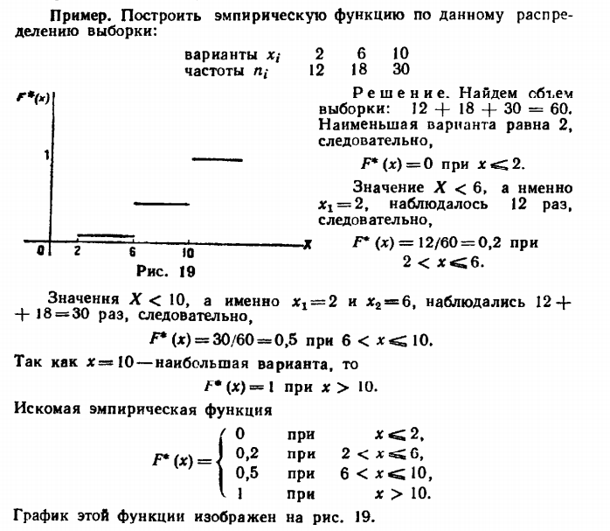

Slide 14
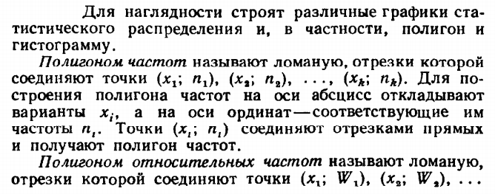
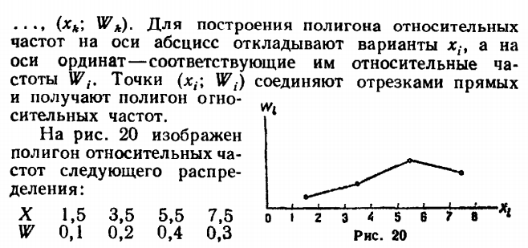
Полигон и гистограмма

Slide 15
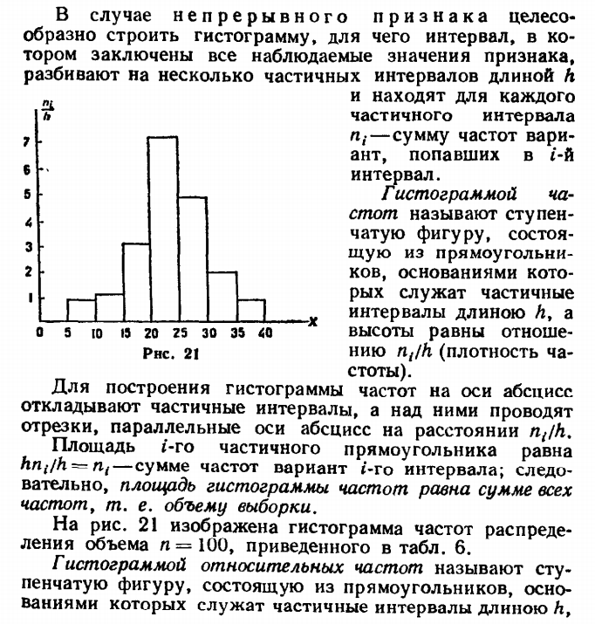

Slide 16
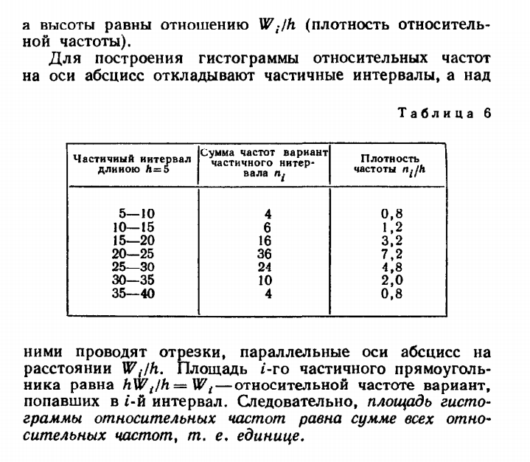

Slide 17
Статистические оценки параметров распределения
Статистические оценки параметров распределения
Несмещенные, эффективные и состоятельные оценки
Генеральная средняя
Выборочная средняя
Оценка генеральной средней по выборочной средней. Устойчивость выборочных средних
Групповая и общая средние
Отклонение от общей средней и его свойство
Генеральная дисперсия
Выборочная дисперсия
Формула для вычисления дисперсии

Slide 18
Статистические оценки параметров распределения
Пусть требуется изучить количественный признак генеральной совокупности. Допустим, что из теоретических соображений удалось установить, какое именно распределение имеет признак. Естественно возникает задача оценки параметров, которыми определяется это распределение. Например, если наперед известно, что изучаемый признак распределен в генеральной совокупности нормально, то необходимо оценить (приближенно найти) математическое ожидание и среднее квадратическое отклонение, так как эти два параметра полностью определяют нормальное распределение; если же есть основания считать, что признак имеет, например, распределение Пуассона, то необходимо оценить параметр λ, которым это распределение определяется.
Обычно в распоряжении исследователя имеются лишь данные выборки, например значения количественного признака х₁, х₂, . . ., х_{n}, полученные в результате n наблюдений (здесь и далее наблюдения предполагаются независимыми). Через эти данные и выражают оцениваемый параметр. Рассматривая х₁, х₂, . . ., х_{n} как независимые случайные величины Х₁ Х₂, . . ., Х_{n}, можно сказать, что найти статистическую оценку неизвестного параметра теоретического распределения — это значит найти функцию от наблюдаемых случайных величин, которая и дает приближенное значение оцениваемого параметра. Например, как будет показано далее, для оценки математического ожидания нормального распределения служит функция (среднее арифметическое наблюдаемых значений признака)

Slide 19
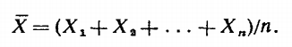
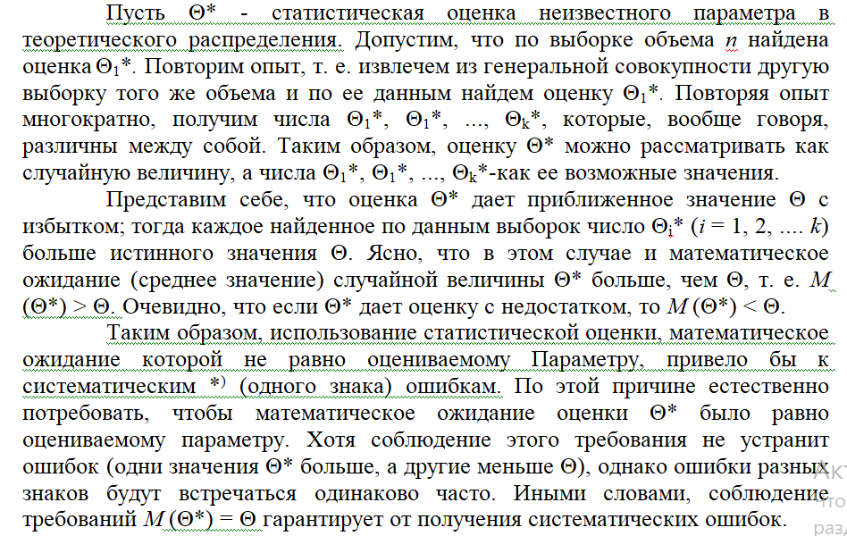
Cтатистической оценкой неизвестного параметра теоретического распределения называют функцию от наблюдаемых случайных величин.
Несмещенные, эффективные и состоятельные оценки
Для того чтобы статистические оценки давали «хорошие» приближения оцениваемых параметров, они должны удовлетворять определенным требованиям. Ниже указаны эти требования

Slide 20
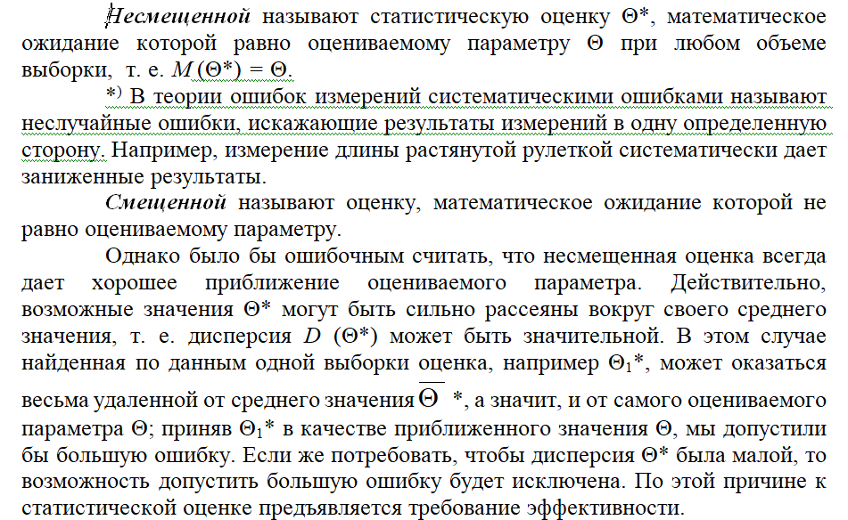

Slide 21
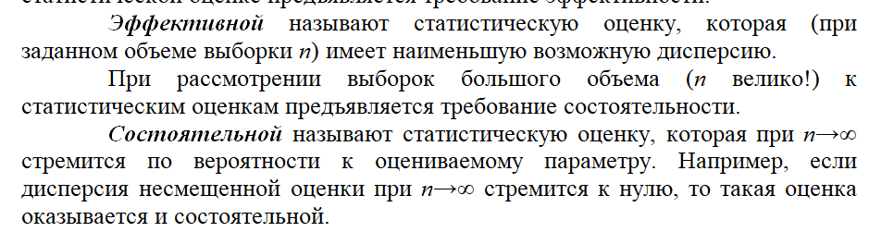
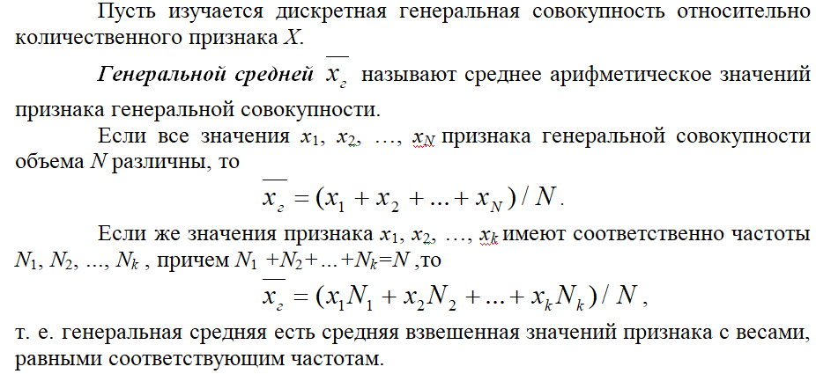
Генеральная средняя

Slide 22
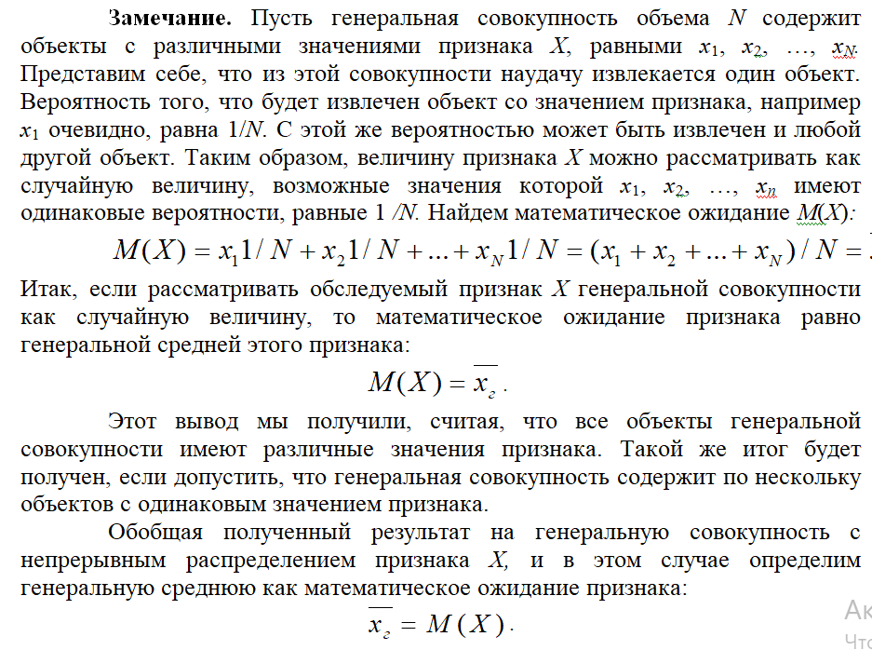

Slide 23
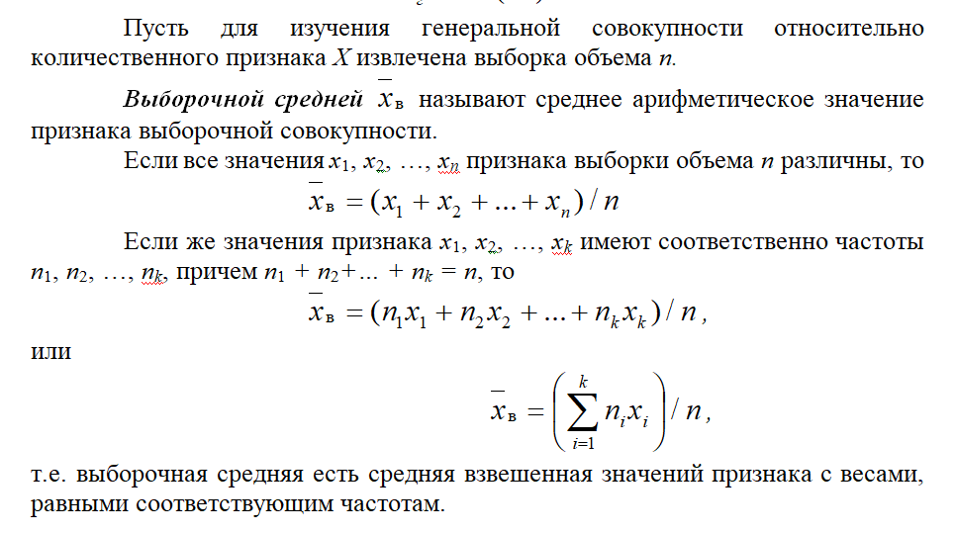
Выборочная средняя
Замечание. Выборочная средняя, найденная по данным одной выборки, есть, очевидно, определенное число. Если же извлекать другие выборки того же объема из той же генеральной совокупности, то выборочная средняя будет изменяться от выборки к выборке. Таким образом, выборочную среднюю можно рассматривать как случайную величину, а следовательно, можно говорить о распределениях (теоретическом и эмпирическом) выборочной средней и о числовых характеристиках этого распределения (его называют выборочным), в частности о математическом ожидании и дисперсии выборочного распределения.
Заметим, что в теоретических рассуждениях выборочные значения x₁, х₂, …, x_{n} признака X, полученные в итоге независимых наблюдений, также рассматривают как случайные величины X_{l}, X₂, ..., Х_{n}, имеющие то же распределение и, следовательно, те же числовые характеристики, которые имеют X.

Slide 24
Оценка генеральной средней по выборочной средней. Устойчивость выборочных средних
Пусть из генеральной совокупности (в результате независимых наблюдений над количественным признаком X) извлечена повторная выборка объема n со значениями признака x₁, х₂, …, x_{n}. Не уменьшая общности рассуждений, будем считать эти значения признака различными. Пусть генеральная средняя х_{г} неизвестна и требуется оценить ее по данным выборки. В качестве оценки генеральной средней принимают выборочную среднюю
Убедимся, что - несмещенная оценка, т. е. покажем, что математическое ожидание этой оценки равно . Будем рассматривать как случайную величину и x₁, х₂, …, x_{n} как независимые, одинаково распределенные случайные величины X₁, X₂, .... Х_{n} . Поскольку эти величины одинаково распределены, то они имеют одинаковые числовые характеристики, в частности одинаковое математическое ожидание, которое обозначим через а. Так как математическое ожидание среднего арифметического одинаково распределенных случайных величин равно математическому ожиданию каждой из величин , то
(*)
Приняв во внимание, что каждая из величин X₁, X₂, ..., Х_{n} имеет то же распределение, что и генеральная совокупность (которую мы также рассматриваем как случайную величину), заключаем, что и числовые характеристики этих величин и генеральной совокупности одинаковы. В частности, математическое ожидание а каждой из величин равно математическому ожиданию признака X генеральной совокупности, т. е.

Slide 25
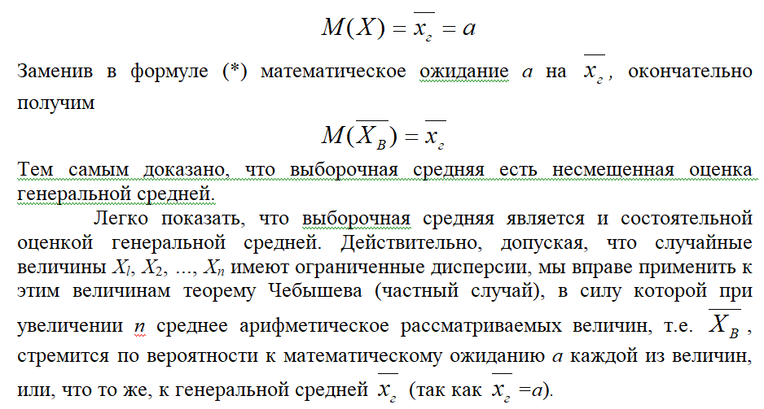
Итак, при увеличении объема выборки п выборочная средняя стремится по вероятности к генеральной средней, а это и означает, что выборочная средняя есть состоятельная оценка генеральной средней. Из сказанного следует также, что если по нескольким выборкам достаточно большого объема из одной и той же генеральной совокупности будут найдены выборочные средние, то они будут приближенно равны между собой. В этом и состоит свойство устойчивости выборочных средних.

Slide 26
Заметим, что если дисперсии двух одинаково распределенных совокупностей равны между собой, то близость выборочных средних к генеральным не зависит от отношения объема выборки к объему генеральной совокупности. Она зависит от объема выборки: чем объем выборки больше, тем меньше выборочная средняя отличается от генеральной. Например, если из одной совокупности отобран 1% объектов, а из другой совокупности отобрано 4% объектов, причем объем первой выборки оказался большим, чем второй, то первая выборочная средняя будет меньше отличаться от соответствующей генеральной средней, чем вторая.
Допустим, что все значения количественного признака X совокупности, безразлично-генеральной или выборочной, разбиты на несколько групп. Рассматривая каждую группу как самостоятельную совокупность, можно найти ее среднюю арифметическую.

Slide 27
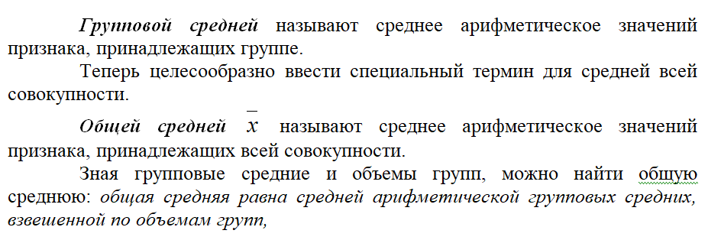
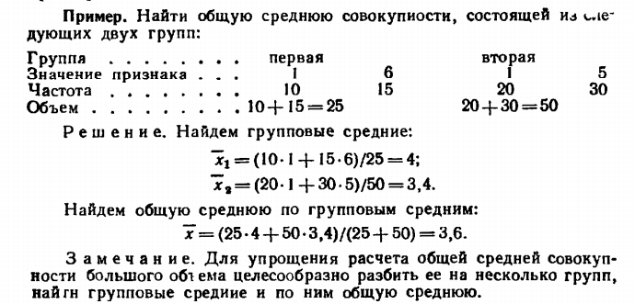
Групповая и общая средние

Slide 28
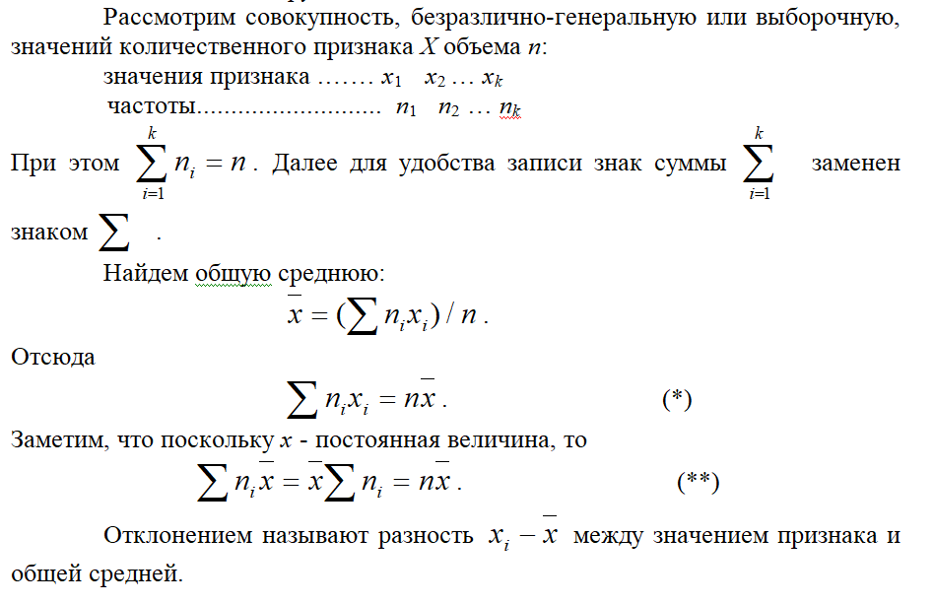
Отклонение от общей средней и его свойство

Slide 29
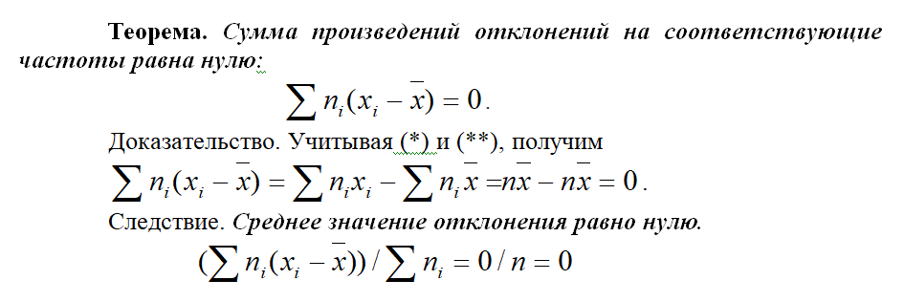
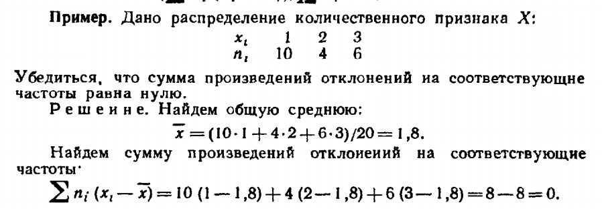

Slide 30
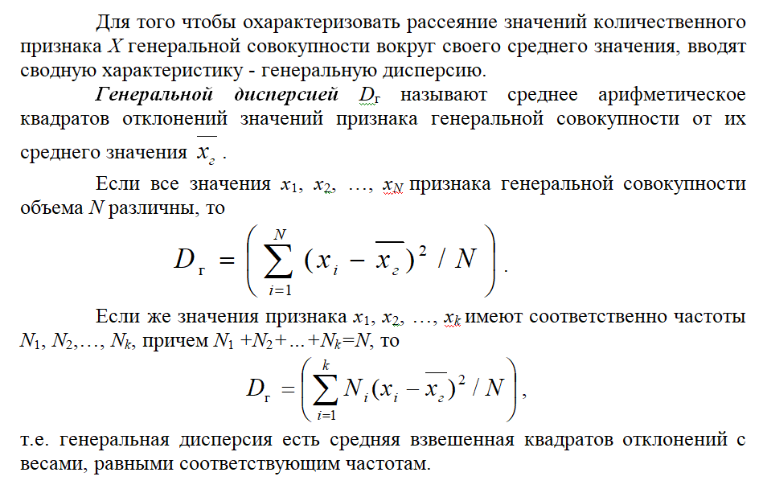
Генеральная дисперсия

Slide 31
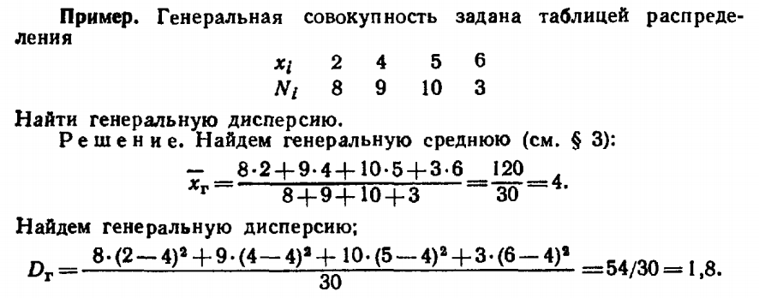
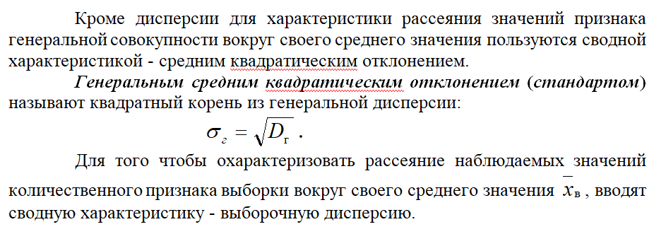

Slide 32
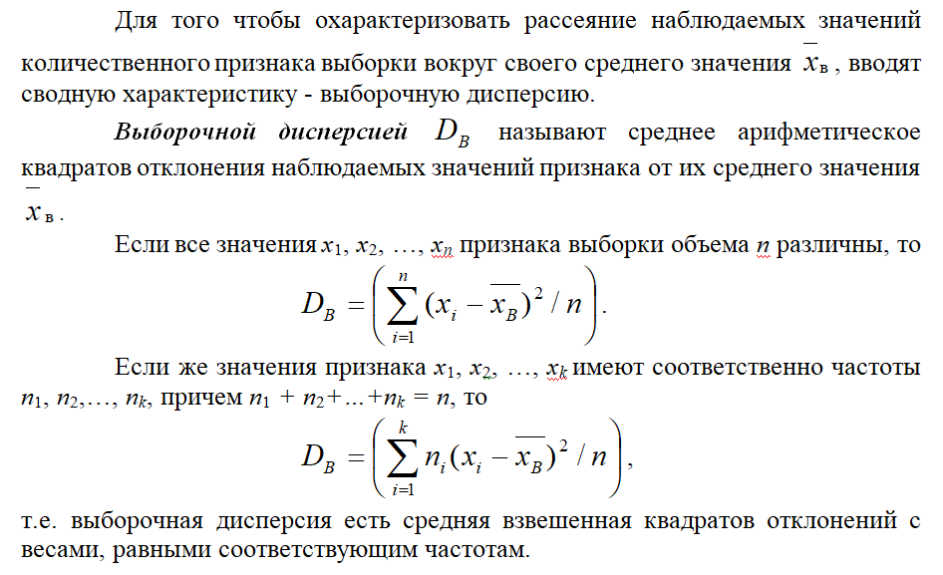
Выборочная дисперсия

Slide 33
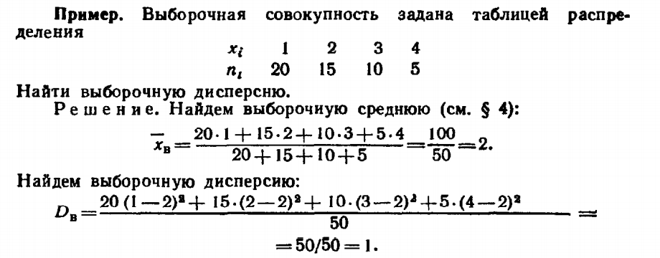
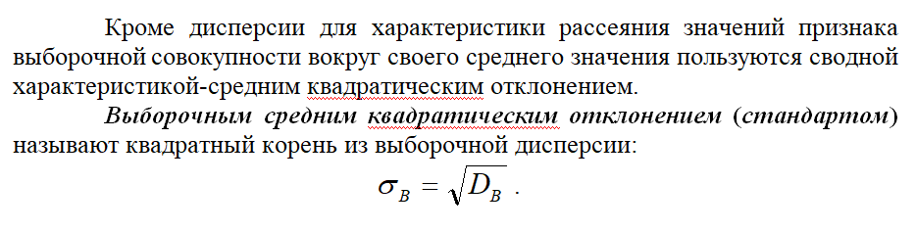

Slide 34
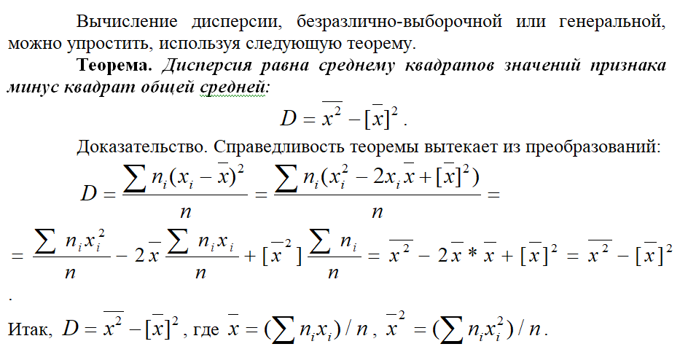
Формула для вычисления дисперсии

Slide 35
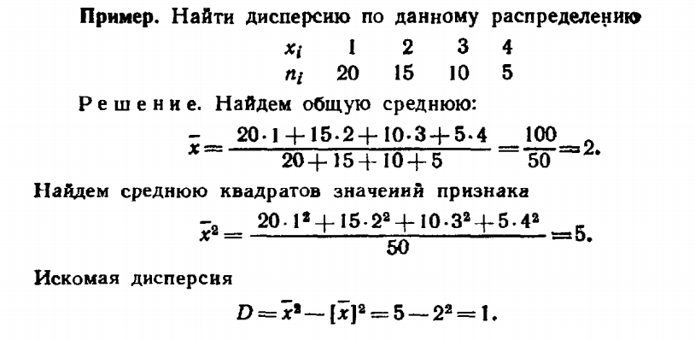

Slide 36
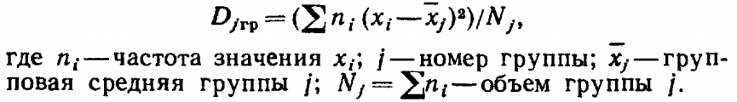
Групповая, внутригрупповая, межгрупповая и общая дисперсии
Допустим, что все значения количественного признака X совокупности, безразлично—генеральной или выборочной, разбиты на k групп. Рассматривая каждую группу как самостоятельную совокупность, можно найти групповую среднюю и дисперсию значений признака, принадлежащих группе, относительно групповой средней.
Групповой дисперсией называют дисперсию значений признака, принадлежащих группе, относительно групповой средней

Slide 37
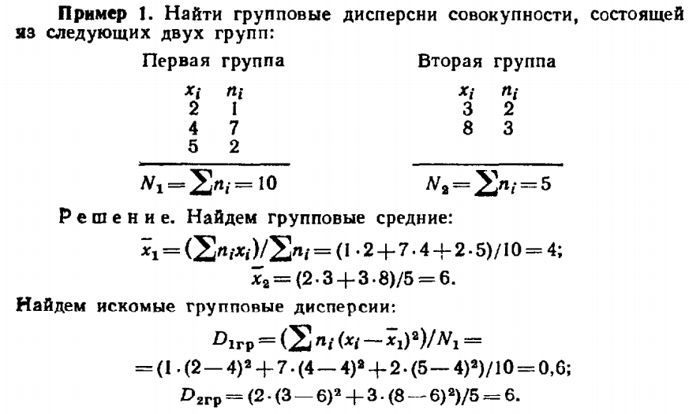

Slide 38
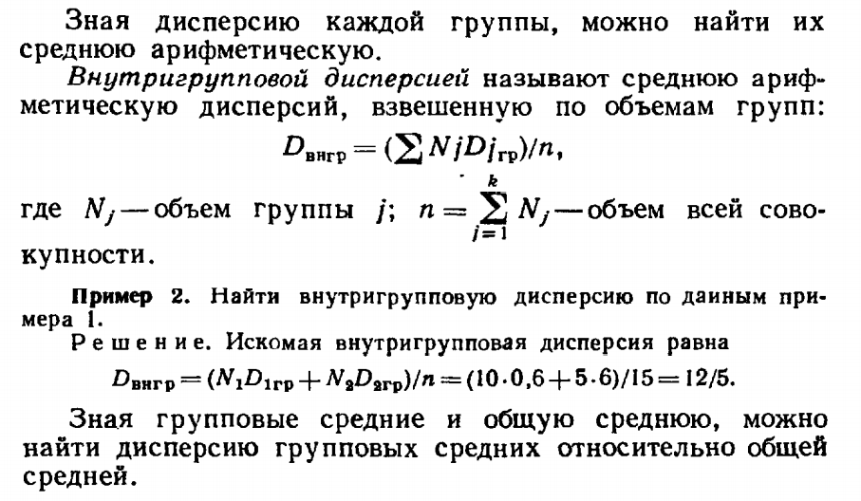

Slide 39
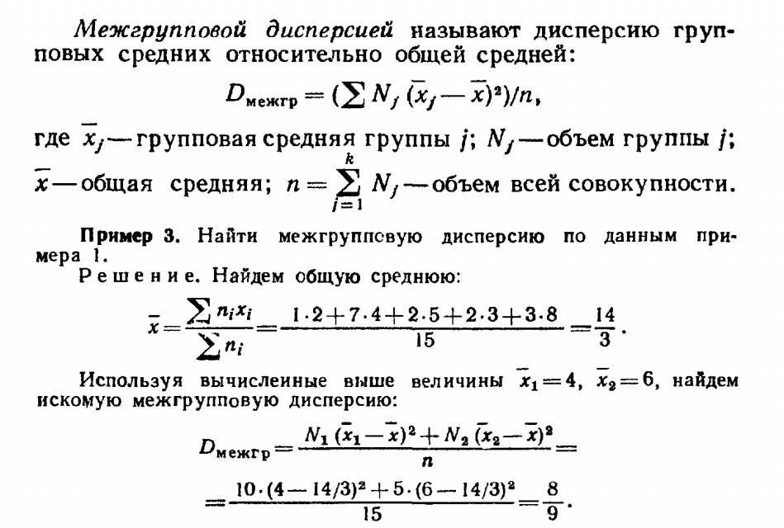

Slide 40
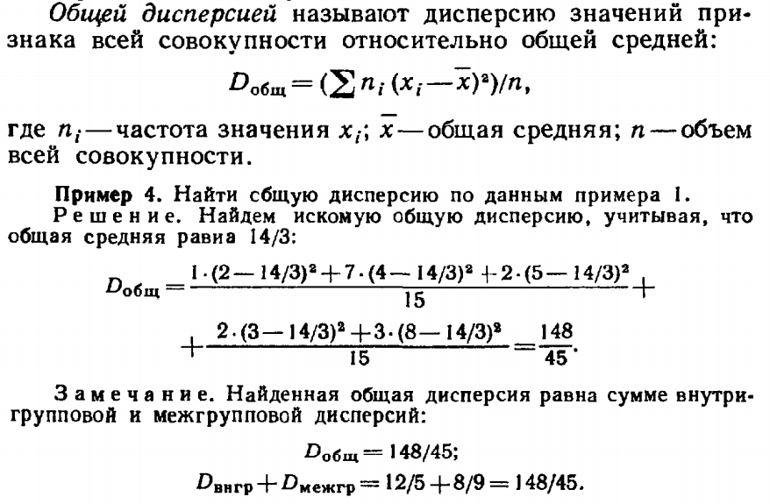

Slide 41
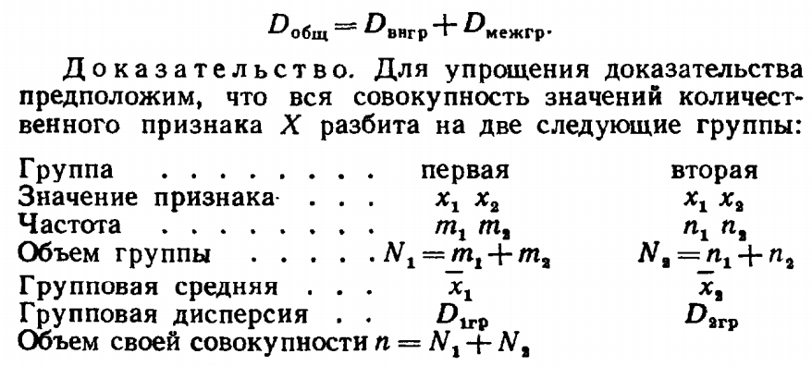
Сложение дисперсий
Теорема. Если совокупность состоит из нескольких групп, то общая дисперсия равна сумме внутригрупповой и межгрупповой дисперсий:

Slide 42
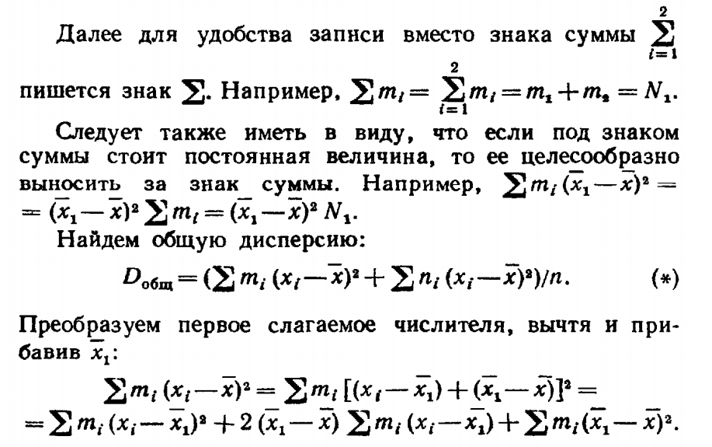

Slide 43
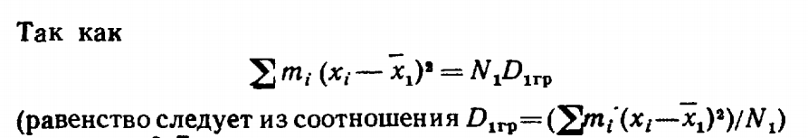
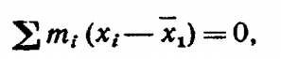
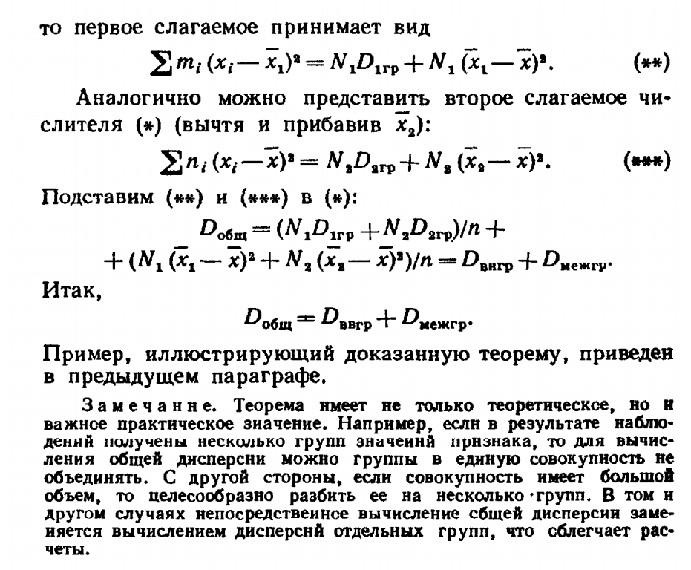

Slide 45
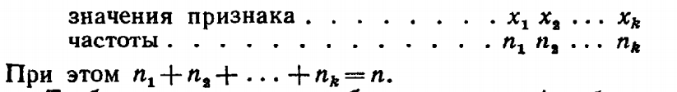
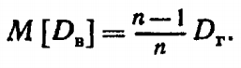
Оценка генеральной дисперсии по исправленной выборочной
Пусть из генеральной совокупности в результате n независимых наблюдений над количественным признаком X извлечена повторная выборка объема n:
Требуется по данным выборки оценить (приближенно найти) неизвестную генеральную дисперсию D_{г}. Если в качестве оценки генеральной дисперсии принять выборочную дисперсию, то эта оценка будет приводить к систематическим ошибкам, давая заниженное значение генеральной дисперсии. Объясняется это тем, что, как можно дока­зать, выборочная дисперсия является смещенной оценкой D_{г}, другими словами, математическое ожидание выборочной дисперсии не равно оцениваемой генеральной дисперсии, а равно

Slide 46
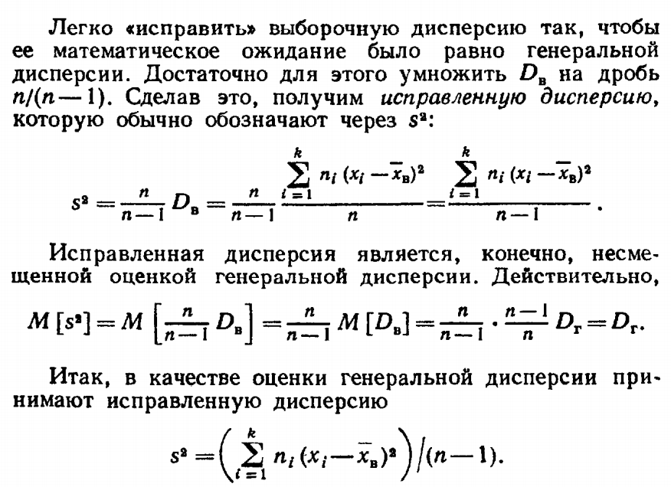

Slide 47
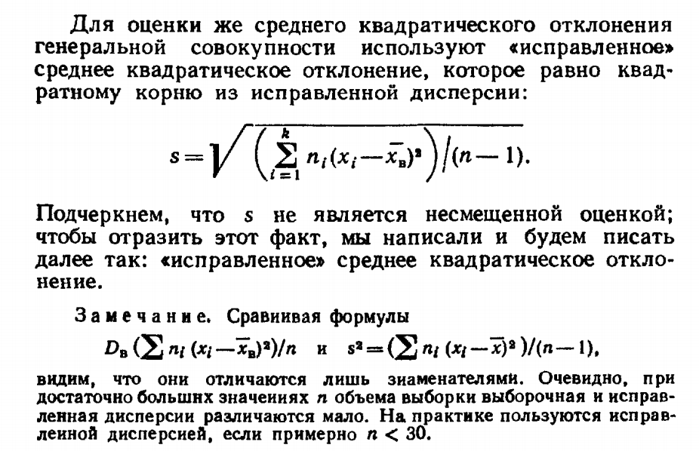

Slide 48
Точность оценки, доверительная вероятность (надежность). Доверительный интервал
Точечной называют оценку, которая определяется одним числом. Все оценки, рассмотренные выше,— точечные. При выборке малого объема точечная оценка может значительно отличаться от оцениваемого параметра, т. е. приводить к грубым ошибкам. По этой причине при небольшом объеме выборки следует пользоваться интервальными оценками.
Интервальной называют оценку, которая определяется двумя числами — концами интервала. Интервальные оценки позволяют установить точность и надежность оценок.
Пусть найденная по данным выборки статистическая характеристика Ө* служит оценкой неизвестного параметра Ө. Будем считать Ө постоянным числом (Ө может быть и случайной величиной). Ясно, что Ө* тем точнее определяет параметр Ө, чем меньше абсолютная величина разности |Ө-Ө* |. Другими словами, если δ >0 и [Ө — Ө*| < δ, то чем меньше δ, тем оценка точнее. Таким образом, положительное число 6 характеризует точность оценки.

Slide 49
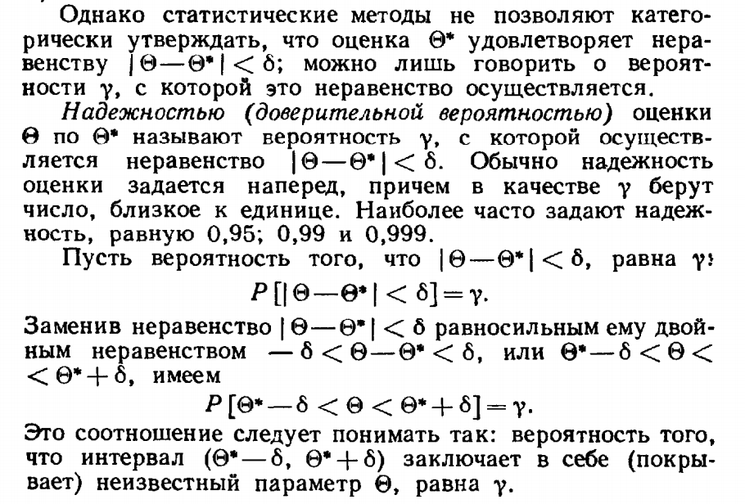

Slide 50
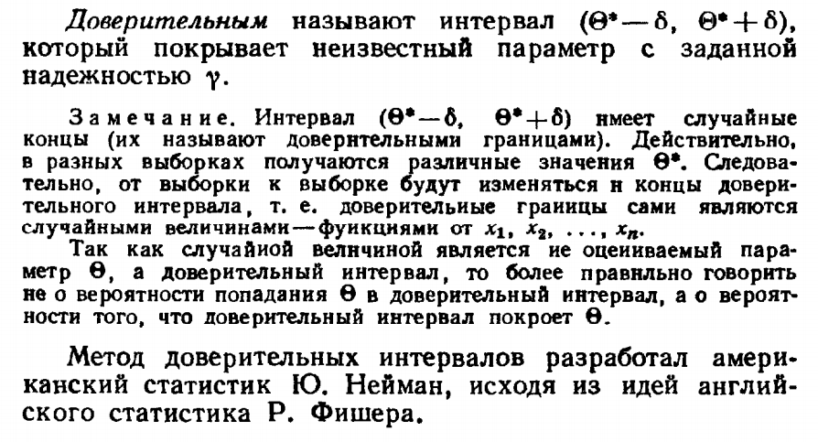

Slide 51
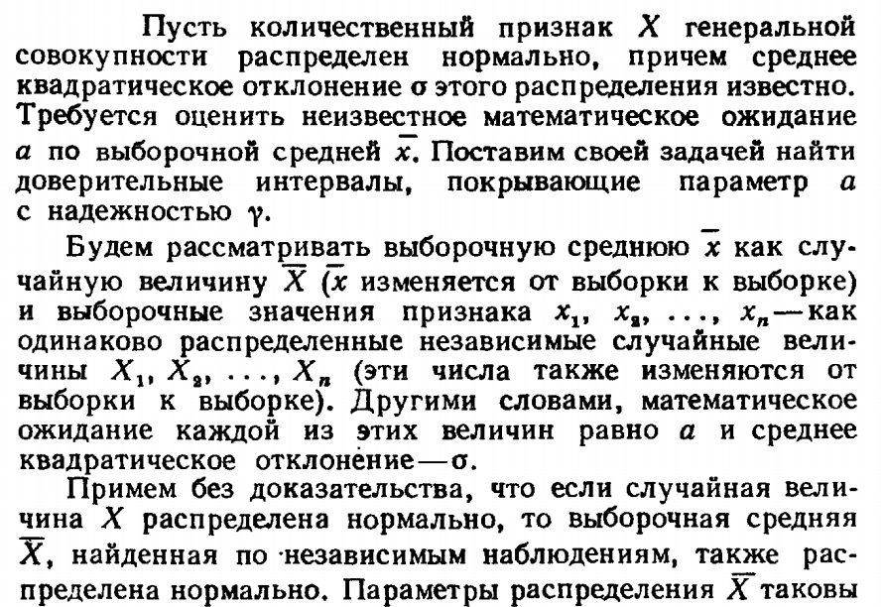
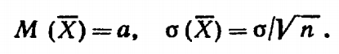
Доверительные интервалы для оценки математического ожидания нормального распределения при известном σ

Slide 52
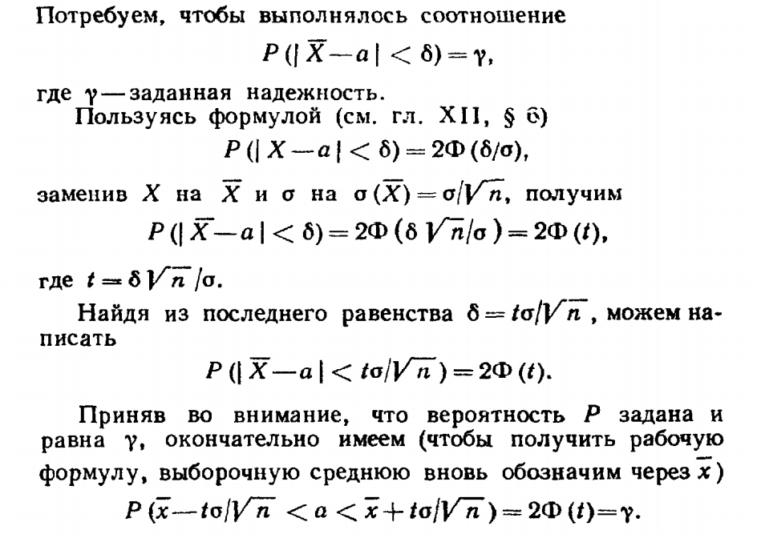

Slide 53
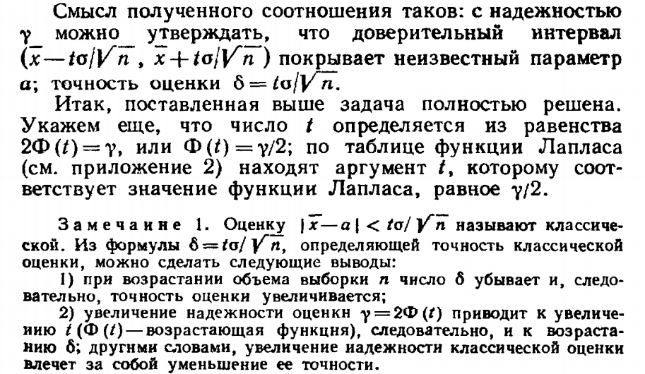

Slide 54
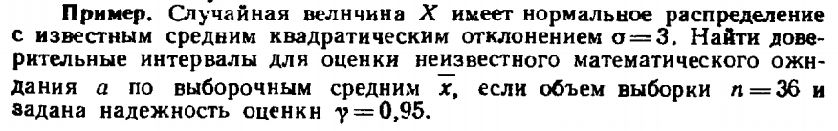
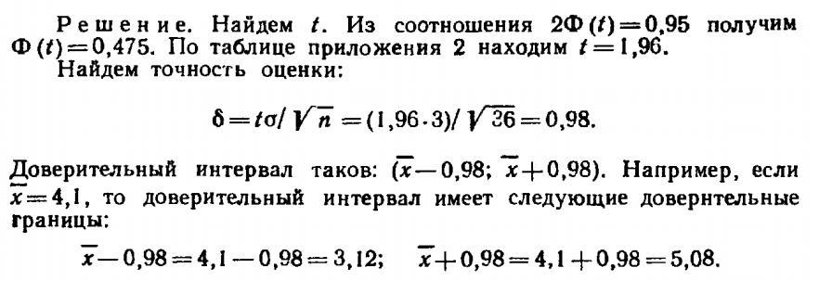

Slide 55


Slide 56

Доверительные интервалы для оценки математического ожидания нормального распределения при неизвестном σ
Пусть количественный признак X генеральной совокупности распределен нормально, причем среднее квадратическое отклонение о неизвестно. Требуется оце­нить неизвестное математическое ожидание а с помощью доверительных интервалов. Разумеется, невозможно воспользоваться результатами предыдущего параграфа, в котором о предполагалось известным.
Оказывается, что по данным выборки можно построить случайную величину (ее возможные значения будем обозначить через t

Slide 57



Slide 58



Slide 59


Slide 60



Slide 61


Slide 62
Оценка истинного значения измеряемой величины
Пусть производится n независимых равноточных измерений некоторой физической величины, истинное значение а которой неизвестно. Будем рассматривать результаты отдельных измерений как случайные величины Х₁, .... Х_{n}. Эти величины независимы (измерения независимы), имеют одно и то же математическое ожидание а (истинное значение измеряемой величины), одина­ковые дисперсии σ² (измерения равноточны) и распределены нормально (такое допущение подтверждается опытом). Таким образом, все предположения, которые были сделаны при выводе доверительных интервалов в двух предыдущих параграфах, выполняются, и, следовательно, мы вправе использовать полученные в них формулы. Другими словами, истинное значение измеряемой величины можно оценивать по среднему арифметическому результатов отдельных измерений при помощи доверительных интервалов.

Slide 63


Slide 64

Доверительные интервалы для оценки среднего квадратического отклонения от нормального распределения

Slide 65


Slide 66


Slide 67


Slide 68


Slide 69



Slide 70


Slide 71
Оценка точности измерений
В теории ошибок принято точность измерений (точность прибора) характеризовать с помощью среднего квадратического отклонения σ случайных ошибок измерений. Для оценки σ используют «исправленное» среднее квадратическое отклонение s. Поскольку обычно результаты измерений взаимно независимы, имеют одно и то же математическое ожидание (истинное значение измеряемой величины) и одинаковую дисперсию (в случае равноточных измерений), то теория, изложенная в предыдущем параграфе, применима для оценки точности измерений.
Пример. По 15 равноточным измерениям найдено «исправленное» среднее квадратическое отклонение s = 0,12. Найти точность измерений с надежностью 0,99.
Решение. Точность измерений характеризуется средним квадратическим отклонением σ случайных ошибок, поэтому задача сводится к отысканию доверительного интервала (*), покрывающего σ с заданной надежностью 0,99
По таблице приложения 4 по γ = 0,99 н n=15 найдем q = 0,73. Искомый доверительный интервал
0,12 (1—0,73) <σ< 0,12 (1+0,73), или 0,03 < σ < 0,21.

Slide 72

Оценка вероятности (биномиального распределения) по относительной частоте
Пусть производятся независимые испытания с неизвестной вероятностью p появления события А в каждом испытании. Требуется оценить неизвестную вероятность p по относительной частоте, т.е. надо найти ее точечную и интервальную оценки.

Slide 73



Slide 74


Slide 75


Slide 76


Slide 77
Метод моментов для точечной оценки параметров распределения

